Slide 1


Memories
Oktay David & Ilyas Boillat
Développement Web - Projet Laravel
Responsable : David Grunenwald
12.01.2022

Slide 2
Sommaire
Introduction
Memory
Amis
Démonstration
Conclusion

Slide 3


Introduction
Gestionnaire de voyages
Localisation
Photos
Blog
Amis

Slide 4
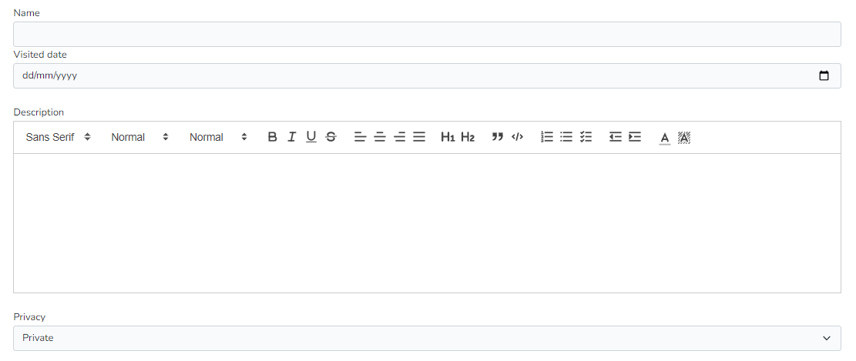
Memory
Un Memory est associé à un utilisateur
Création :
Nom
Date de visite
Description
Localisation
Accessibilité

Slide 5
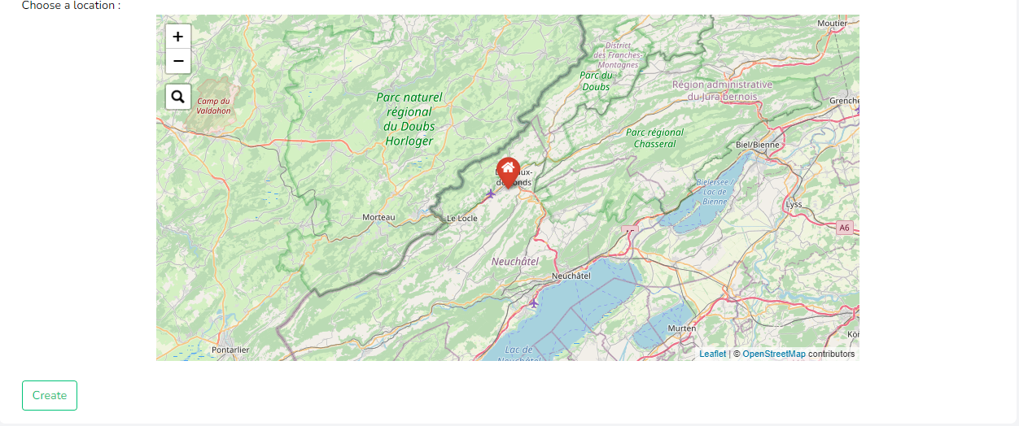
Memory
Création (suite) :
Indication d’une position sur la carte

Slide 6
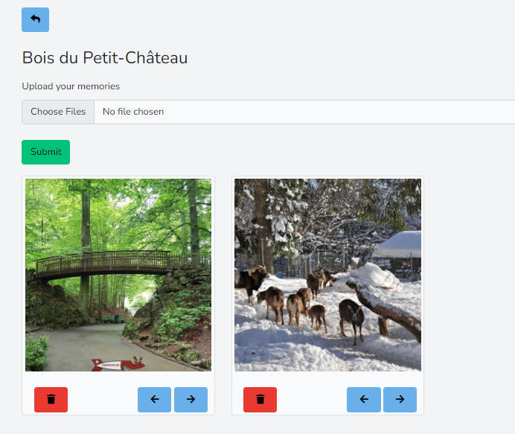
Memory
Importation d'images
Ordre :
Diaporama
Image principale
Image sur la carte

Slide 7
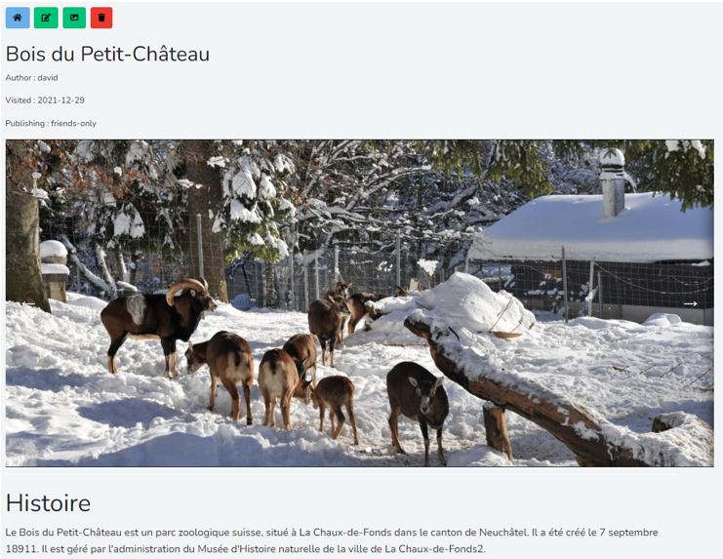
Memory
Visualisation
Edition
Suppression

Slide 8
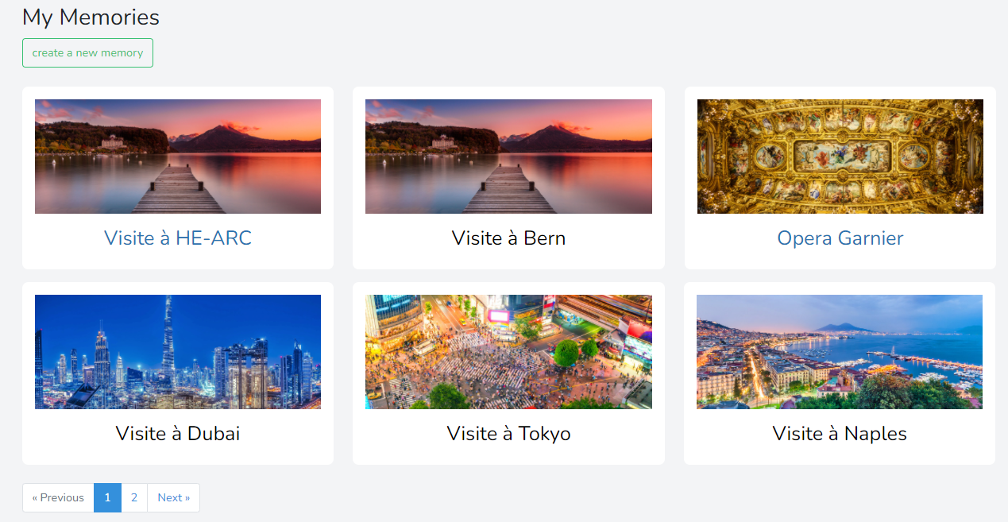
Memory
Liste :

Slide 9

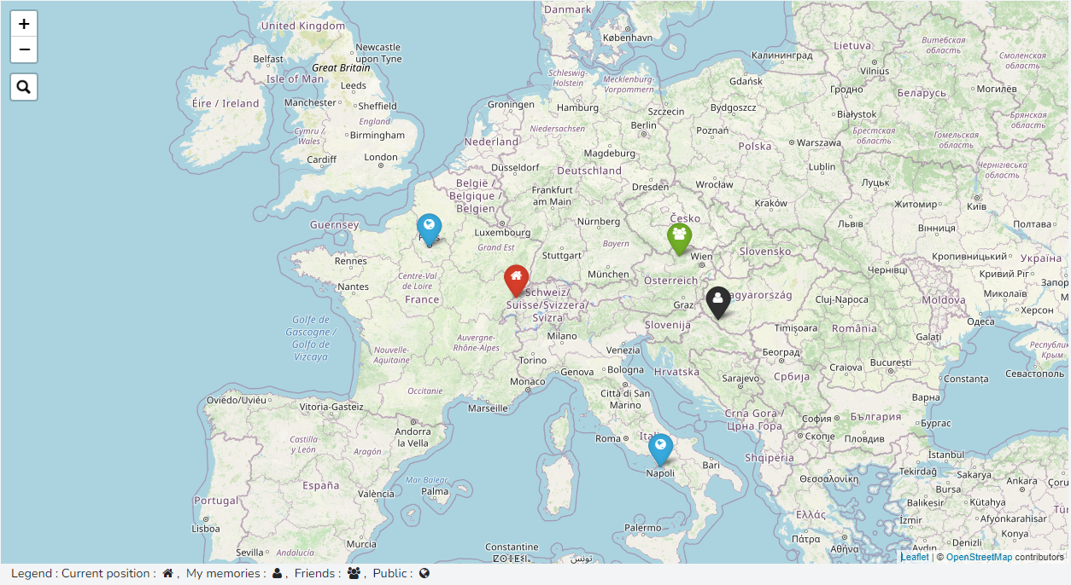



Memory
Carte :
Position actuelle
Mes memories
Publique
Amis

Slide 10

Memory
Divers :
Sécurité
Flash message

Slide 11
Amis
Recherche d'utilisateurs
Liste de nos amis
Demande en attente (Acceptation / Refus)
Notification

Slide 12
Démonstration
Notes:
https://memories.srvz-webapp.he-arc.ch/

Slide 13
Conclusion
Résultats
Améliorations possibles :
Design
Localisation en fonction des métadonnées
Image déplaçable
Plusieurs diaporamas
Amélioration des profils

Slide 14
Questions ?
Notes:
https://memories.srvz-webapp.he-arc.ch/

